Slide 1
代数的組合せ最適化
Edmonds問題の最近の発展について
平井広志
東京大学 大学院情報理工学系研究科
数理情報学専攻
hirai@mist.i.u-tokyo.ac.jp
組合せ最適化セミナー
京都大学数理解析研究所
２０１９年８月７日

Slide 2
組合せ最適化の発展
1960年代: J. Edmonds --- 多項式時間アルゴリズム，
最大最小定理，良い特徴付け，多面体的方法，
マトロイド，劣モジュラ関数，...
1970年代: PとNP
1980年代: Grotschel-Lovasz-Schrijver
$$⋮$$
多面体的パラダイム：問題 X $∈$ P $≈$ 良いLP定式化を持つ
A.Schrijver: Combinatorial Optimization---Polyhedra and Efficiency, 2003.
---- 多面体的方法による組合せ最適化の集大成
今回のセミナー：
多面体的方法とは異なる代数的視点からのアプローチ

Slide 3
代数的組合せ最適化 part I
非可換Edmonds問題
導入：２部マッチング，行列式，ランク
Edmonds 問題
非可換Edmonds問題
  非可換ランク(nc-rank)
  Fortin-Reutenauerの定理，MVSP
  Wong sequence

Slide 4

導入：２部マッチング，行列式，ランク
1
1
2
2
3
3
4
4
$$G=(U,V;E)$$
最大マッチング問題：
最大サイズ（枝数）のマッチングを求めよ
最大最小定理（ König-Egerváry , Hall）
多項式時間アルゴリズム（増加道アルゴリズム）

Slide 5

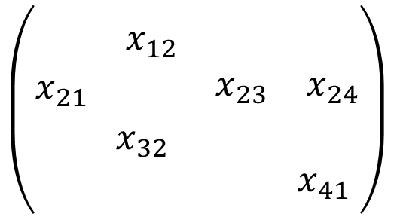
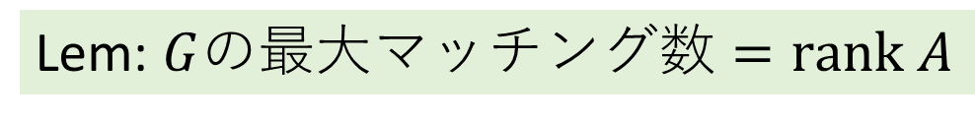
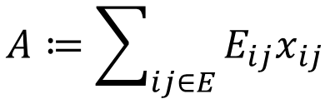
最大マッチング問題の線形代数的解釈
1
1
1
2
3
4
1
$$\left(\begin{matrix}\begin{matrix} & x_{12} \\ x_{21} & \end{matrix} & \begin{matrix} & \\ x_{23} & x_{24}\end{matrix} \\ \begin{matrix} & x_{32} \\ & \end{matrix} & \begin{matrix} & \\ & x_{41}\end{matrix}\end{matrix}\right)$$
2
2
2
3
3
3
4
4
4
$$G=(U,V;E)$$
$$A≔\sum_{ij∈E}{E_{ij}x_{ij}}$$
Lem: $G$の最大マッチング数 $=\text{rank} A$

Slide 6
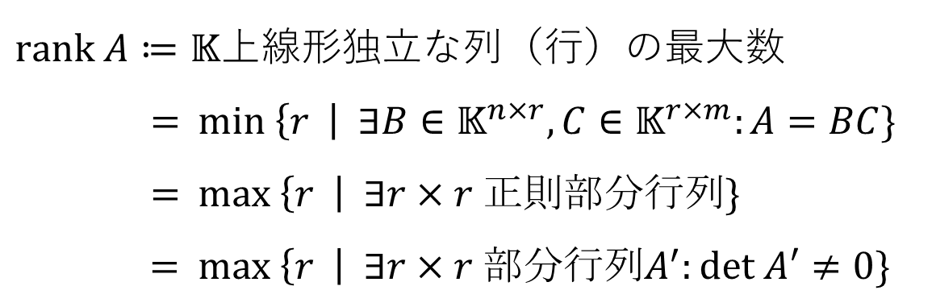
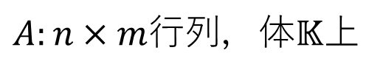
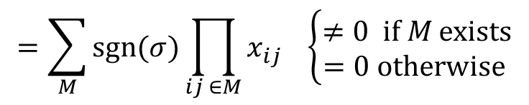
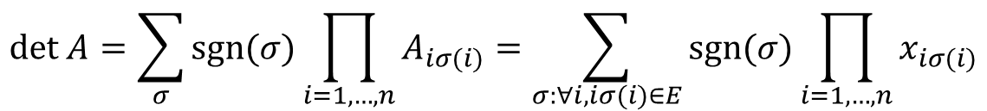
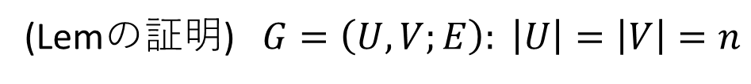
ランクの復習＋証明
$A:n×m行列$，体$𝕂$上
$\text{rank} A≔𝕂$上線形独立な列（行）の最大数
$=$ $\text{m}\text{in} \left\{r \right| ∃B∈𝕂^{n×r},C∈𝕂^{r×m}:A=BC\}$
$=$ $\text{max} \left\{r \right| ∃r×r 正則部分行列\}$
$=$ $\text{max} \left\{r \right| ∃r×r 部分行列A^{′}:\text{det} A′≠0\}$
(Lemの証明) $G=\left(U,V;E\right): \left|U\right|=\left|V\right|=n$
$$\text{det} A=\sum_{σ}{\text{sgn}(σ)\prod_{i=1,…,n}{A_{iσ(i)}}}=\sum_{σ:∀i,iσ(i)∈E}{\text{sgn}(σ)\prod_{i=1,…,n}{x_{iσ(i)}}}$$
$$=\sum_{M}{\text{sgn}(σ)\prod_{ij ∈M}{x_{ij}} \left\{\begin{matrix}≠0 \text{if} M \text{exists} \\ =0 \text{otherwise} \end{matrix}\right.}$$
完全マッチング

Slide 7
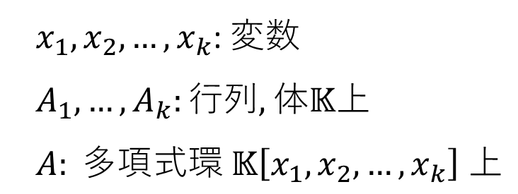
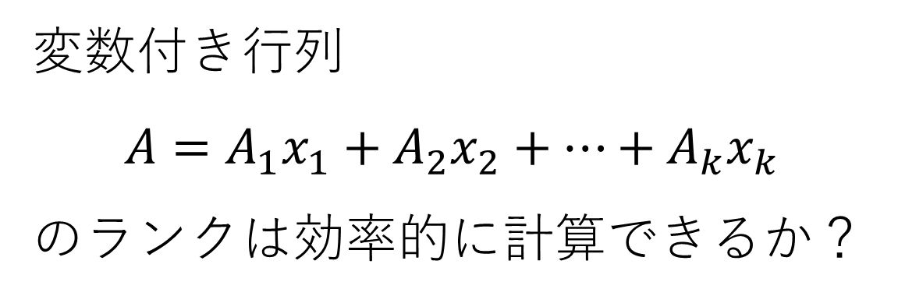


Edmonds問題
Edmonds 1967
変数付き行列
$$A=A_{1}x_{1}+A_{2}x_{2}+…+A_{k}x_{k}$$
のランクは効率的に計算できるか？
$x_{1},x_{2},…,x_{k}$: 変数
$A_{1},…,A_{k}:行列,$体$𝕂上$
$A: 多項式環 𝕂\left[x_{1},x_{2},…,x_{k}\right] 上$
$$↪$$
$$有理関数体 𝕂(x_{1},x_{2},…,x_{k})$$

Slide 8
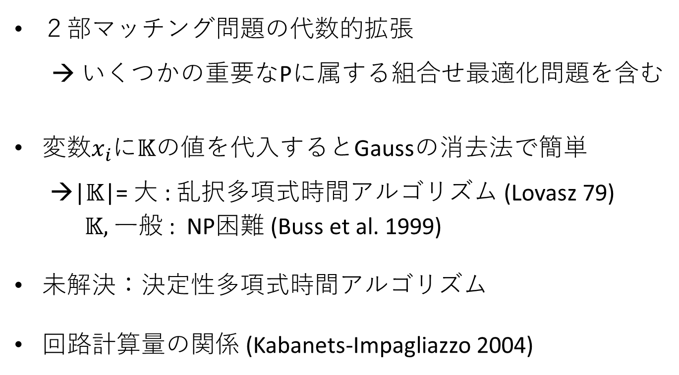
２部マッチング問題の代数的拡張
  → いくつかの重要なPに属する組合せ最適化問題を含む
変数$x_{i}$に$𝕂$の値を代入するとGaussの消去法で簡単
→|$𝕂$|= 大 : 乱択多項式時間アルゴリズム (Lovasz 79)
  $𝕂,$一般 : NP困難 (Buss et al. 1999)
未解決：決定性多項式時間アルゴリズム
回路計算量の関係 (Kabanets-Impagliazzo 2004)

Slide 9
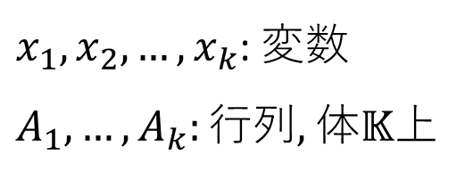

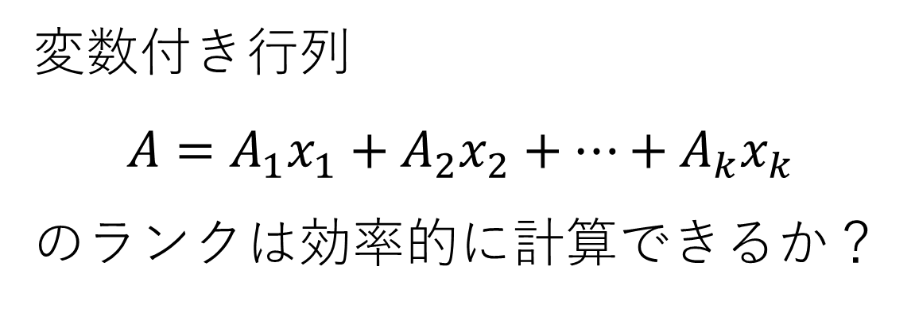

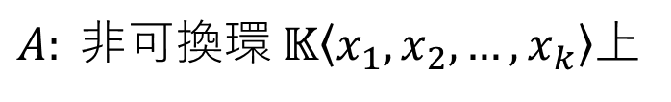

非可換
Edmonds問題
Ivanyos-Qiao-Subrahmanyam 2015
変数付き行列
$$A=A_{1}x_{1}+A_{2}x_{2}+…+A_{k}x_{k}$$
のランクは効率的に計算できるか？
$x_{1},x_{2},…,x_{k}$: 変数
$A_{1},…,A_{k}:行列,$体$𝕂上$
$$x_{i}x_{j}≠x_{j}x_{i}$$
非可換ランク
nc-rank
$A: 非可換環 𝕂\left\langle x_{1},x_{2},…,x_{k}\right\rangle$上
$$↪$$
$$自由斜体 𝕂(\left\langle x_{1},x_{2},…,x_{k}\right\rangle )$$

Slide 10
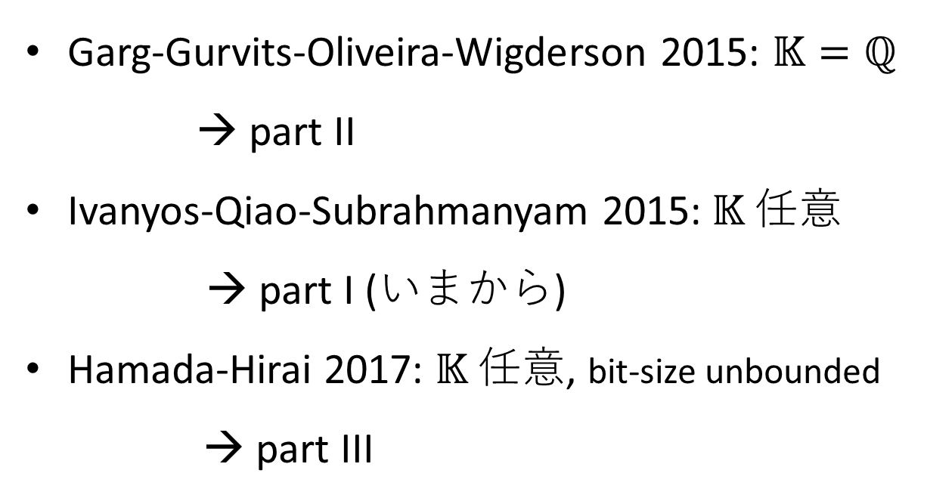
nc-rank in P !!
Garg-Gurvits-Oliveira-Wigderson 2015: $𝕂=ℚ$
→ part II
Ivanyos-Qiao-Subrahmanyam 2015:$𝕂$任意
→ part I (いまから)
Hamada-Hirai 2017: $𝕂$任意, bit-size unbounded
→ part III

Slide 11
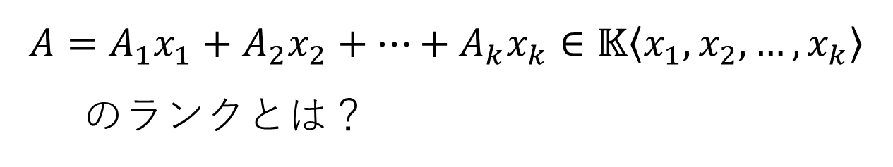
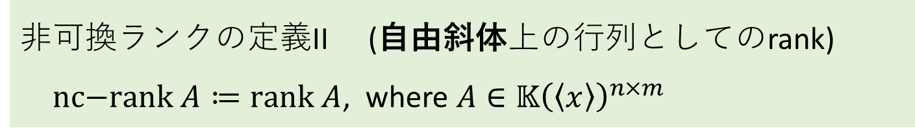
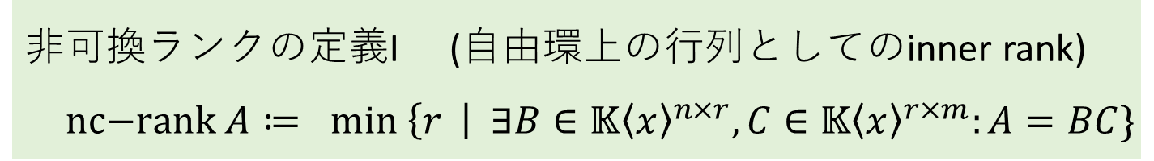
$A_{1},…,A_{k}:行列,$体$𝕂上，x_{1},x_{2},…,x_{k}$: 非可換変数$, x_{i}x_{j}≠x_{j}x_{i}$
$$A=A_{1}x_{1}+A_{2}x_{2}+…+A_{k}x_{k}∈𝕂\left\langle x_{1},x_{2},…,x_{k}\right\rangle$$
のランクとは？
非可換ランクの定義I (自由環上の行列としてのinner rank)
$\text{nc}\text{−}\text{rank} A≔ \text{min} \left\{r \right| ∃B∈{𝕂\left\langle x\right\rangle }^{n×r},C∈{𝕂\left\langle x\right\rangle }^{r×m}:A=BC\}$
非可換ランクの定義II (自由斜体上の行列としてのrank)
$\text{nc}\text{−}\text{rank} A≔\text{rank} A$, where $A∈𝕂{\left(\left\langle x\right\rangle \right)}^{n×m}$
２つの定義は一致する (Cohn)

Slide 12
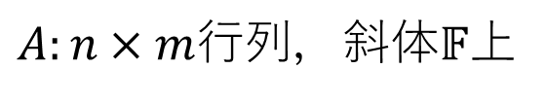
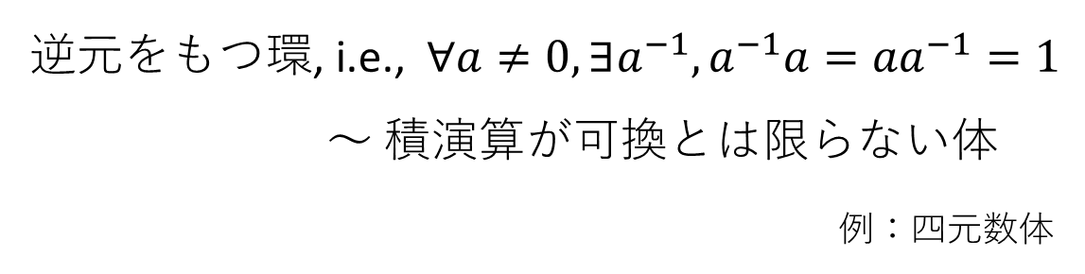
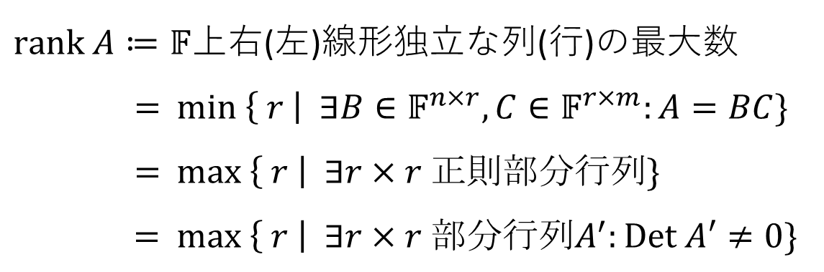
斜体（skew field, division ring）とは
逆元をもつ環, i.e., $∀a≠0,∃a^{−1}, a^{−1}a={aa}^{−1}=1$
～ 積演算が可換とは限らない体
例：四元数体
$A:n×m行列$，斜体$𝔽$上
$A$:正則$⇔ ∃$逆行列$A^{−1}:AA^{−1}=A^{−1}A=I$ ($このときn=m$)
$\text{rank} A≔𝔽$上右(左)線形独立な列(行)の最大数
$=$ $\text{m}\text{in} \left\{ r \right| ∃B∈𝔽^{n×r},C∈𝔽^{r×m}:A=BC\}$
$=$ $\text{max} \left\{ r \right| ∃r×r 正則部分行列\}$
$=$ $\text{max} \left\{ r \right| ∃r×r 部分行列A^{′}:\text{Det} A′≠0\}$
Dieudonne 行列式(part III)

Slide 13
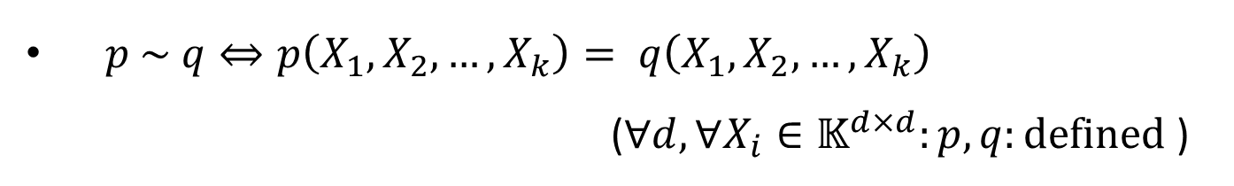


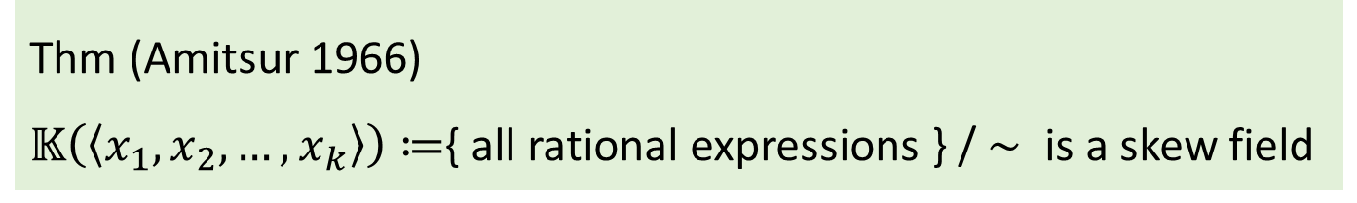
自由斜体（free skew field）とは
～有理関数体$𝕂(x_{1},x_{2},…,x_{k})$の非可換アナログ
$$∋$$
$$\frac{x_{2}x_{3}+5}{x_{1}^{2}+2x_{3}−3}$$
Rational expression constructed from $+,−,×,{\left(∙\right)}^{−1},x_{i}, a∈𝕂$
$例:p={\left({(x}_{2}x_{3}\right)+1)\left((x_{2}{(x}_{1}{(x}_{1}x_{2}^{−1})))+{((2x}_{3})−3)\right)}^{−1}$
$p \sim q⇔p\left(X_{1},X_{2},…,X_{k}\right)= q\left(X_{1},X_{2},…,X_{k}\right)$
($∀d, ∀X_{i}∈𝕂^{d×d}:p,q:defined$ )
Thm (Amitsur 1966)
$𝕂\left(\left\langle x_{1},x_{2},…,x_{k}\right\rangle \right)≔${ all rational expressions } / $\sim$ is a skew field

Slide 14

非可換
Edmonds問題 (再掲)
変数付き行列
$$A=A_{1}x_{1}+A_{2}x_{2}+…+A_{k}x_{k}$$
のランクは効率的に計算できるか？
$x_{1},x_{2},…,x_{k}$: 変数
$A_{1},…,A_{k}:行列,$体$𝕂上$
$$x_{i}x_{j}≠x_{j}x_{i}$$
非可換ランク
nc-rank
$A: 非可換環 𝕂\left\langle x_{1},x_{2},…,x_{k}\right\rangle$上
$$↪$$
$$自由斜体 𝕂(\left\langle x_{1},x_{2},…,x_{k}\right\rangle )$$

Slide 15




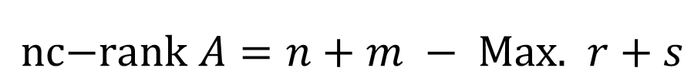



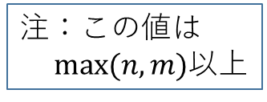

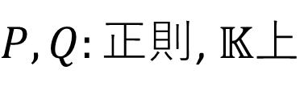

Fortin-Reutenauerの定理
～非可換ランクの双対定理
$A=A_{1}x_{1}+A_{2}x_{2}+…+A_{k}x_{k}$, $A_{i}:n×m行列$，体$𝕂上$
Thm (Fortin-Reutenauer 2004)
注：この値は
$\text{max}\text{(}n,m\text{)}$以上
$\text{nc}\text{−}\text{rank} A=n+m − \text{Max}\text{. }r+s$
s.t.
$$PA_{i}Q=$$
$$∗$$
$$∗$$
$$∗$$
$$(∀i)$$
$$r$$
$$0$$
$$∗$$
$$s$$
$P,Q:正則$, $𝕂上$
注: この双対問題MVSP自体は，Lovasz 1989や分割行列の研究（Ito,Iwata,Murota 1994）
にでてきている．

Slide 16












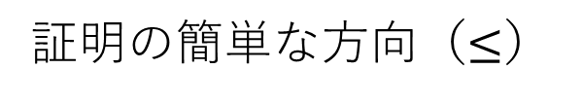











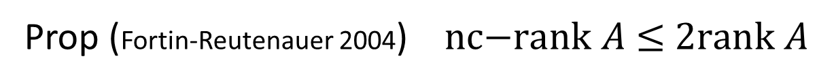







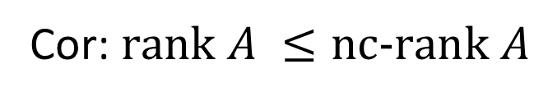



証明の簡単な方向（$≤$）
$$A=A_{1}x_{1}+A_{2}x_{2}+…+A_{k}x_{k}$$
$$PA_{i}Q=$$
$$∗$$
$$∗$$
$$n−r$$
$$∗$$
$$r$$
$$0$$
$$(∀i)$$
$$∗$$
$$s$$
$$m−s$$
$$n−r$$
$$m−s$$
$$⇒PAQ=$$
$$B$$
$$C$$
$$=$$
$$I$$
$$C$$
$$B$$
$$0$$
$$r$$
$$0$$
$$D$$
$$r$$
$$0$$
$$0$$
$$I$$
$$D$$
$$s$$
$$s$$
$$⇒\text{nc}\text{−}\text{rank} A≤n+m−r−s$$
Cor: $\text{rank} A ≤\text{nc}\text{−}\text{rank} A$
Prop (Fortin-Reutenauer 2004) $\text{nc}\text{−}\text{rank} A$ $≤$ $2\text{rank} A$

Slide 17
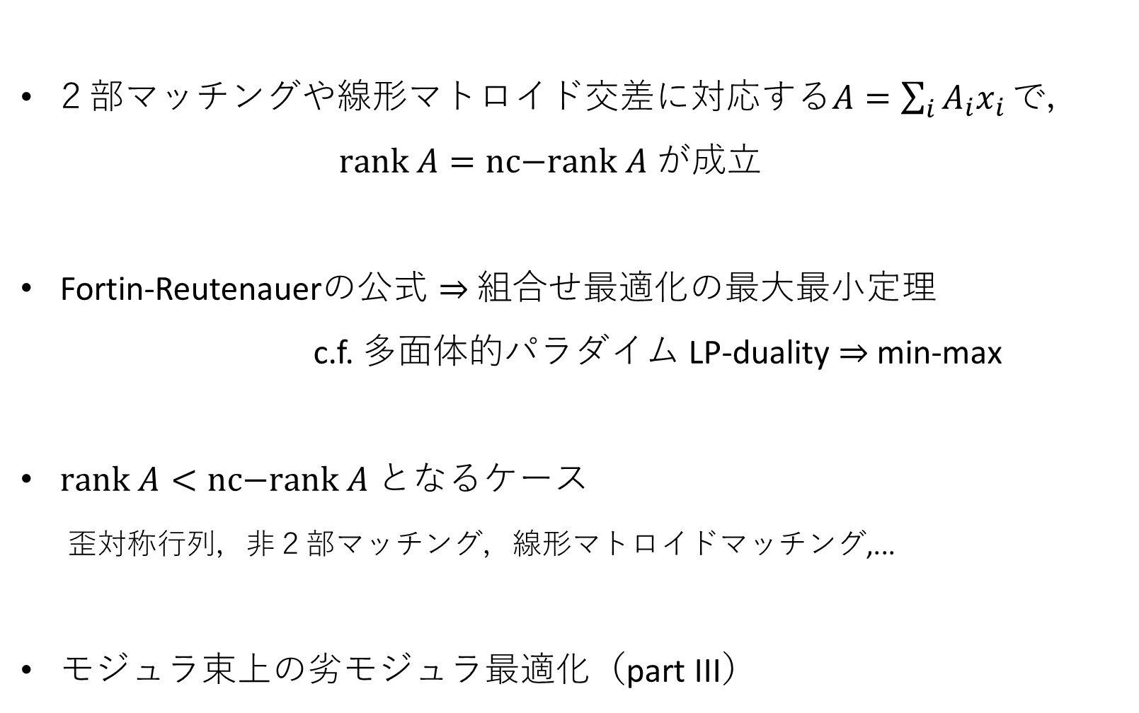
組合せ最適化からの興味
２部マッチングや線形マトロイド交差に対応する$A=\sum_{i}{A_{i}x_{i}}で，$
$\text{rank} A=\text{nc}\text{−}\text{rank} A が$成立
Fortin-Reutenauerの公式 $⇒$ 組合せ最適化の最大最小定理
c.f. 多面体的パラダイム LP-duality $⇒$ min-max
$\text{rank} A<\text{nc}\text{−}\text{rank} A$ となるケース
歪対称行列，非２部マッチング，線形マトロイドマッチング,...
モジュラ束上の劣モジュラ最適化（part III）

Slide 18


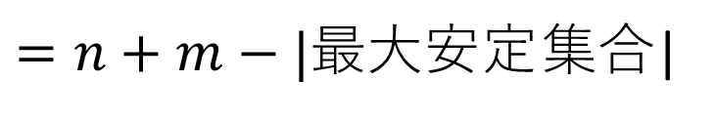



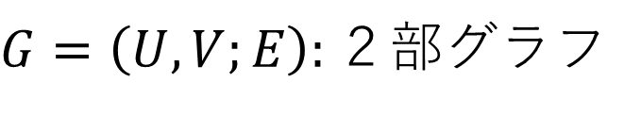
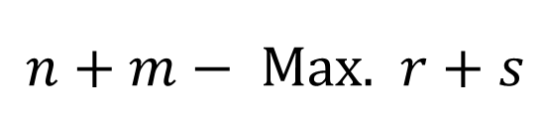







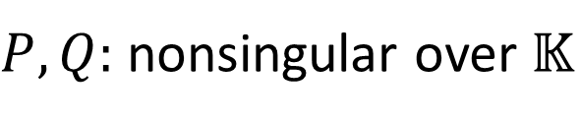


König-Egerváry from Fortin-Reutenauer
$G=\left(U,V;E\right):２部$グラフ
$n+m− \text{Max}\text{. }r+s$
$$j$$
$$∗$$
$$∗$$
s.t.
$$P$$
$$Q=$$
$$∗$$
$$r$$
$$(∀e=ij∈E)$$
$$i$$
$$1$$
$$0$$
$$∗$$
$$s$$
permutation matrices
$P,Q:$ nonsingular over $𝕂$
$=n+m−\text{|}最大安定$集合|
$$=\text{|}最小頂点カバー\text{|}$$

Slide 19
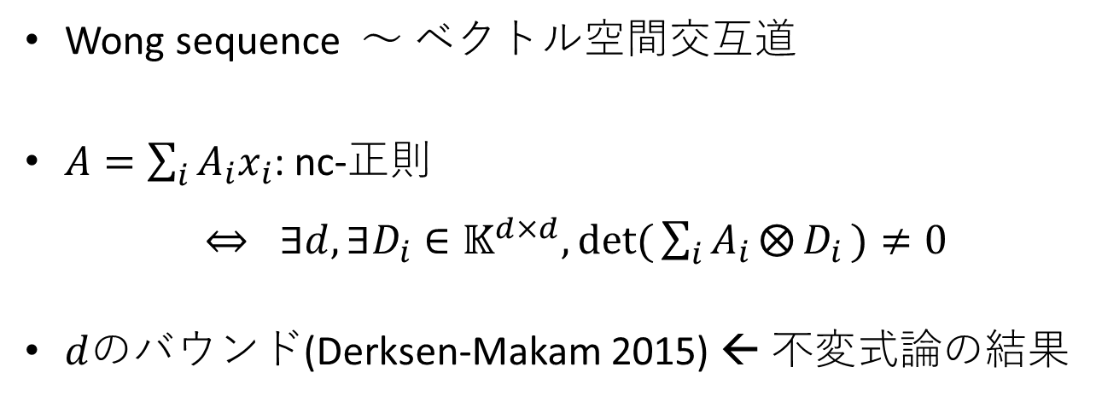
Ivanyos-Qiao-Subrahmanyamのアルゴリズム
キーアイデア
Wong sequence ～ ベクトル空間交互道
$A=\sum_{i}{A_{i}x_{i}}$: nc-正則
$⇔ ∃d,∃D_{i}∈𝕂^{d×d},\text{det}\text{(}\sum_{i}{A_{i}⨂{D_{i}}}\text{)}≠0$
$d$のバウンド(Derksen-Makam 2015) ← 不変式論の結果
正方
クロネッカー積
ここでは，Wong sequenceの考え方を紹介する

Slide 20
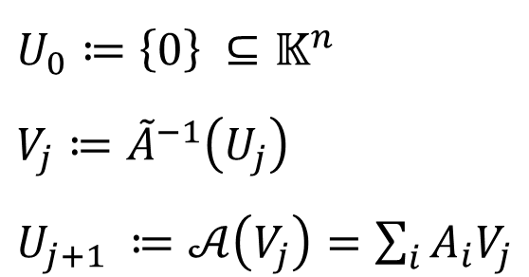


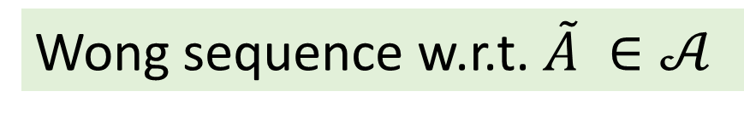



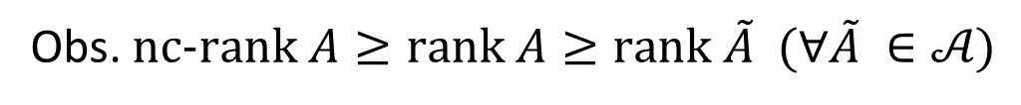

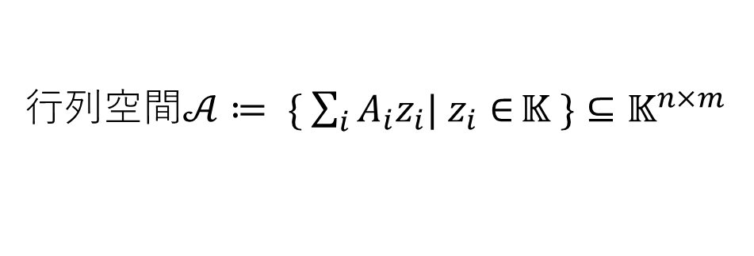




$A=A_{1}x_{1}+A_{2}x_{2}+…+A_{k}x_{k}$, $A_{i}:n×m行列$，体$𝕂上$
行列空間$𝒜≔ \{ \sum_{i}{A_{i}z_{i}| z_{i}∈}𝕂 \}⊆𝕂^{n×m}$
Obs. $nc\text{−}\text{rank} A≥\text{rank} A≥\text{rank} \tilde{A} (∀\tilde{A} ∈𝒜\text{)}$
Wong sequence w.r.t. $\tilde{A} ∈𝒜$
$$𝕂^{n}$$
$$𝕂^{m}$$
$U_{0}≔\left\{0\right\} ⊆𝕂^{n}$
$V_{j}≔{\tilde{A}}^{−1}\left(U_{j}\right)$
$U_{j+1} ≔𝒜\left(V_{j}\right)=\sum_{i}{A_{i}V_{j}}$
$$V_{3}$$
$$U_{2}$$
$$𝒜\left(V_{1}\right)$$
$$V_{2}$$
$$U_{1}$$
$${\tilde{A}}^{−1}$$
$$U_{0}≔\left\{0\right\}$$
$$V_{1}≔{\tilde{A}}^{−1}\left(\left\{0\right\}\right)$$
$$=\ker_{R}{\tilde{A}}$$

Slide 21

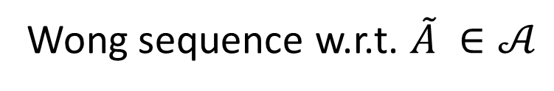

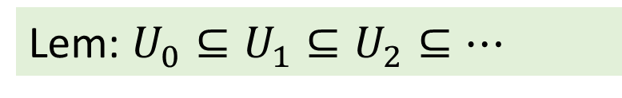

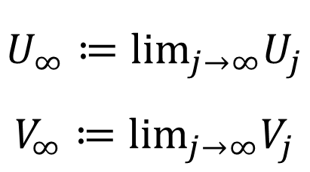

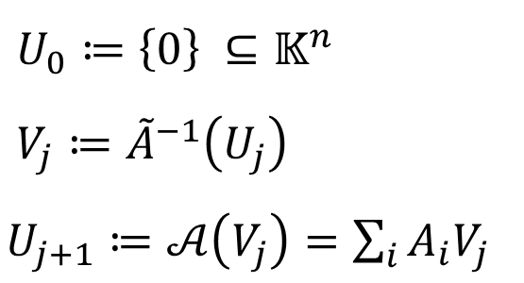


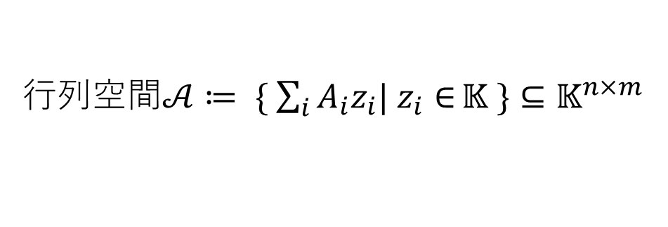


行列空間$𝒜≔ \{ \sum_{i}{A_{i}z_{i}| z_{i}∈}𝕂 \}⊆𝕂^{n×m}$
Wong sequence w.r.t. $\tilde{A} ∈𝒜$
$U_{0}≔\left\{0\right\} ⊆𝕂^{n}$
$V_{j}≔{\tilde{A}}^{−1}\left(U_{j}\right)$
$U_{j+1}≔𝒜\left(V_{j}\right)=\sum_{i}{A_{i}V_{j}}$
$$𝕂^{n}$$
$$𝕂^{m}$$
$$𝒜$$
$$U_{j+1}$$
$${\tilde{A}}^{−1}$$
$$V_{j}$$
$$U_{j}$$
Lem: $U_{0}⊆U_{1}⊆U_{2}⊆…$
$$∵V_{j+1}={\tilde{A}}^{−1}\left(𝒜\left(V_{j}\right)\right)⊇{\tilde{A}}^{−1}\left(\tilde{A}\left(V_{j}\right)\right)⊇V_{j}$$
$$\tilde{A} ∈𝒜$$
$$U_{∞}≔{\text{lim}}_{j→∞}U_{j}$$
$$V_{∞}≔{\text{lim}}_{j→∞}V_{j}$$

Slide 22



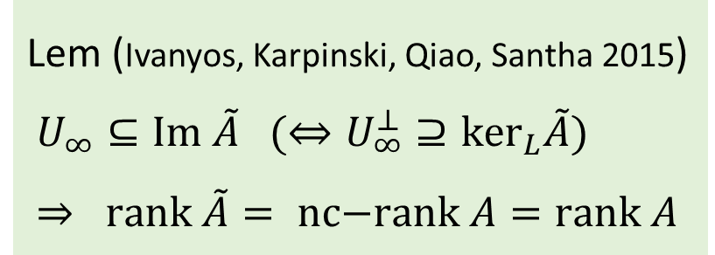



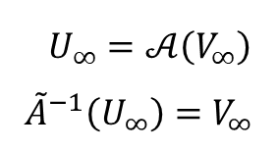
最適性の十分条件
Lem (Ivanyos, Karpinski, Qiao, Santha 2015)
$U_{∞}⊆\text{Im} \tilde{A} (⇔U_{∞}^{⊥}⊇{\text{ker}}_{L}\tilde{A})$
$⇒ \text{rank} \tilde{A}= \text{nc}\text{−}\text{rank} A=\text{rank} A$
$${\text{ker}}_{L}\tilde{A}$$
$$V_{∞}$$
$$U_{∞}$$
$U_{∞}=𝒜\left(V_{∞}\right)$
$${\tilde{A}}^{−1}\left(U_{∞}\right)=V_{∞}$$
$${\text{ker}}_{R}\tilde{A}$$
$$𝕂^{n}$$
$$𝕂^{m}$$

Slide 23






























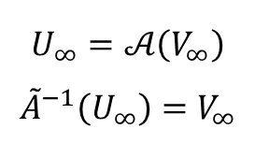
$$𝕂^{n}$$
$$𝕂^{m}$$
証明
$$U_{∞}^{⊥}$$
$${\text{ker}}_{L}\tilde{A}$$
$$V_{∞}$$
$$U_{∞}$$
$$U_{∞}=𝒜\left(V_{∞}\right)$$
$${\tilde{A}}^{−1}\left(U_{∞}\right)=V_{∞}$$
$${\text{ker}}_{R}\tilde{A}$$
$P∈𝕂^{n×n},Q∈𝕂^{m×m}$:正則行列， $P$は$U_{∞}^{⊥}$の基底を含む， $Q$は$V_{∞}$の基底を含む
$$V_{∞}$$
$$V_{∞}$$
$$U_{∞}$$
$$∗$$
$$∗$$
$$∗$$
$$U_{∞}$$
$$∗$$
$$∗$$
$$∗$$
$$P^{T}A_{i}Q=$$
$$P^{T}\tilde{A}Q=$$
$$∗$$
$$∗$$
列full rank
$$U_{∞}^{⊥}$$
$$0$$
$$U_{∞}^{⊥}$$
$$s$$
$$0$$
$$(∀i)$$
$$0$$
$${\text{ker}}_{L}\tilde{A}$$
$$r$$
$$\text{rank} \tilde{A}=\text{rank} P^{T}\tilde{A}Q=n−s+m−r≥\text{nc}\text{−}\text{rank} A$$

Slide 24
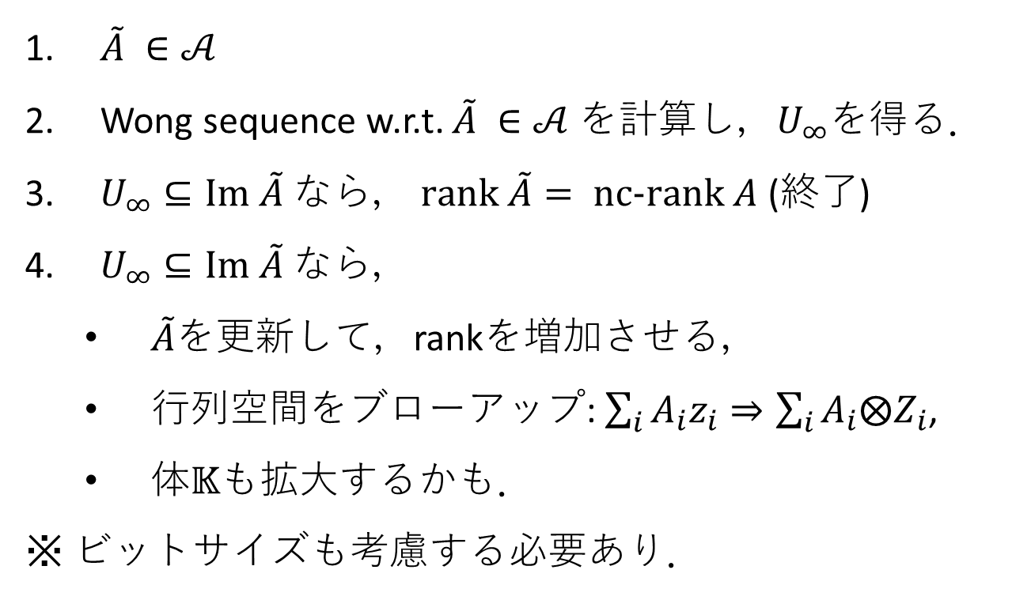
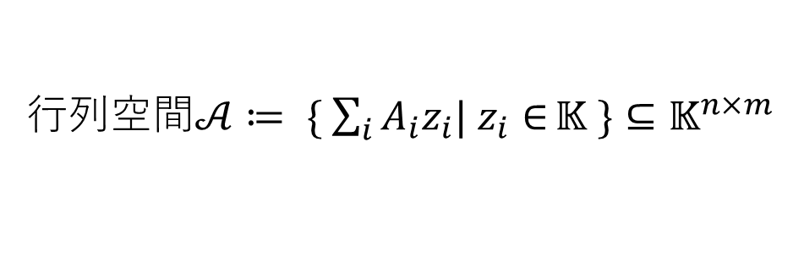

IQSアルゴリズム概略
行列空間$𝒜≔ \{ \sum_{i}{A_{i}z_{i}| z_{i}∈}𝕂 \}⊆𝕂^{n×m}$
$\tilde{A} ∈𝒜$
Wong sequence w.r.t. $\tilde{A} ∈𝒜$ を計算$し，U_{∞}$を得る．
$U_{∞}⊆\text{Im} \tilde{A}$ なら，$\text{rank} \tilde{A}= \text{nc}\text{−}\text{rank} A$ (終了)
$U_{∞}⊆\text{Im} \tilde{A}$ なら，
  $\tilde{A}$を更新して，rankを増加させる，
  行列空間をブローアップ: $\sum_{i}{A_{i}z_{i}}⇒\sum_{i}{A_{i}⨂Z_{i}}$,
  $体𝕂$も拡大するかも．
※ ビットサイズも考慮する必要あり．
$$∕$$
難解であり，これ以上立ち入らない

Slide 25











増加道アルゴリズムとの関係
1
1’
$𝒜≔ \{ \sum_{ij∈E}{E_{ij}z_{ij}| z_{ij}∈}𝕂 \}$
2
2’
$$∈$$
1’
2’
3’
4’
$\tilde{A}=\sum_{ij∈M}{E_{ij}=}$
1
1
3
3’
2
1
3
4
4’
4
1
$$V_{0}=\ker_{R}{\tilde{A}}=𝕂e_{4′}$$
$$U_{1}=𝕂e_{2}$$
$$V_{1}=𝕂e_{4′}+𝕂e_{3′}$$
$$U_{2}=𝕂e_{2}+𝕂e_{4}$$
$${=U}_{∞}$$
$$⊆ \text{Im} \tilde{A}$$
$$V_{2}=𝕂e_{1′}+𝕂e_{4′}+𝕂e_{3′}$$
$${=V}_{∞}$$

Slide 26


この場合，マッチングに対応する$\tilde{A}で$増加道探索に一致する．
（一般の$\tilde{A}∈𝒜$では，$U_{i},V_{i}$はぐちゃぐちゃ）
$さらにU_{∞}⊆\text{Im} \tilde{A}なら$，$\tilde{A}$の更新してrank増加 i.e., $M≔MΔP$.
よって増加道アルゴリズムが実現できる．
（$\text{rank} A=\text{nc}\text{−}\text{rank} Aであって$も$\tilde{A}$の更新は一般に容易でない）
線形マトロイド交差のときは，Edmondsのアルゴリズムを実現できる．
（石川巧，卒業論文2018）
Wong sequenceの考え方は増加道タイプのアルゴリズムの設計の指針と
統一的理解につながるかもしれない．
$$∕$$

Slide 27


２x２型分割行列
$$A=\left(\begin{matrix}\begin{matrix}A_{11}x_{11} & A_{12}x_{12} \\ A_{21}x_{21} & A_{22}x_{22}\end{matrix} & \begin{matrix}⋯ & A_{1m}x_{1m} \\ ⋯ & A_{2m}x_{2m}\end{matrix} \\ \begin{matrix}⋮ & ⋮ \\ A_{n1}x_{n1} & A_{n2}x_{n2}\end{matrix} & \begin{matrix}⋱ & ⋮ \\ ⋯ & A_{nm}x_{nm}\end{matrix}\end{matrix}\right)$$
ここで，$A_{ij}∈𝕂^{2×2}$
$\text{rank} A=\text{nc}\text{−}\text{rank} A$ (Iwata, Murota 1995の結果より)
Hirai-Iwamasa (準備中): Wong sequenceのアイデアに基づいた
組合せ的多項式時間アルゴリズム

Slide 28
part I まとめ
２部マッチングの拡張としてのEdmonds問題
非可換Edmonds問題
非可換ランク
Fortin-Reutenauerの定理
IQSアルゴリズムとWong sequence

